Slide 1
ОСВІТА, ОСВІТЯНИ – НЕЗЛАМНІ У ВІЙНІ!

Slide 2
Про підсумки розвитку дошкільної, загальної середньої, позашкільної освіти у 2021/2022 навчальному році та пріоритетні завдання на шляху впровадження Державного стандарту базової середньої освіти, Концепції Нової української школи в умовах воєнного стану у 2022/2023 навчальному році

Slide 3
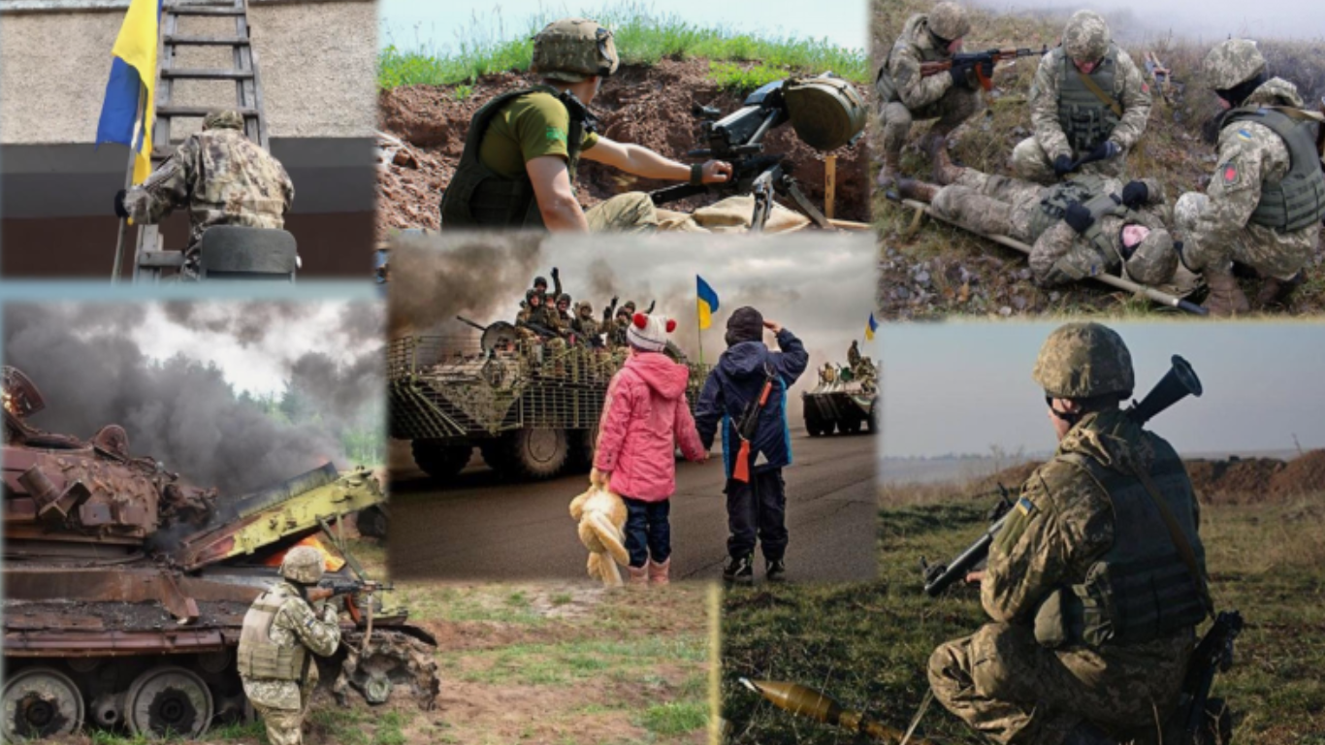
Станом на 26 серпня від початку повномасштабного вторгнення російської федерації на територію України

Slide 4
Станом на 26.08.2022 від початку повномасштабного вторгнення російської федерації на територію України
Війна та діти

Slide 5
Мережа закладів освіти
120
50
2008
2009
2010
2011
Название графика

Slide 6
Кількісний склад ЗЗСО та ЗДО
У ЗЗСО навчалось 4790 учнів у 222 класах-комплектах
1-4 класи |  | 5-9 класи |  | 10-11 класи
класів | учнів | класів | учнів | класів | учнів
87 | 1937 | 104 | 2258 | 31 | 595
У ЗДО навчалося 1154 дітей у 63 групах
ЗДО |  | Дошкільні підрозділи ЗЗСО
груп | дітей | груп | дітей
33 | 611 | 30 | 543

Slide 7
Заклади позашкільної освіти

Slide 8
Кадрове забезпечення

Slide 9
Вакансії
КЗ «Ветеринарний ліцей»:
учитель української мови та літератури – 0,5 ст.;
учитель математики – 0,75 ст.;
учитель інформатики – 0,5 ст.;
учитель зарубіжної літератури – 0,5 ст.
КЗ «Токарівський ліцей»:
керівник гуртка – 0,5 ст.;
керівник гуртка національно-патріотичного спрямування – 0,5 ст.;
учитель предмета «Захист України» – 3 год.

Slide 10
«Учитель року – 2022»
Учасники обласного туру:
номінація «Інформатика»
– Діброва Дмитро Вікторович (КЗ «Слатинський ліцей») - увійшов до 15 кращих вчителів області;
– Фолуніна Майя Миколаївна (КЗ «Дергачівський ліцей № 2»);
- Якубовська Наталія Володимирівна
(КЗ «Великопроходівський ліцей»)
номінація «Біологія»
– Хмелівська Наталія Василівна (КЗ «Русько-Лозівський ліцей»);
– Яковенко Лариса Іванівна (КЗ «Великопроходівський ліцей»)

Slide 11
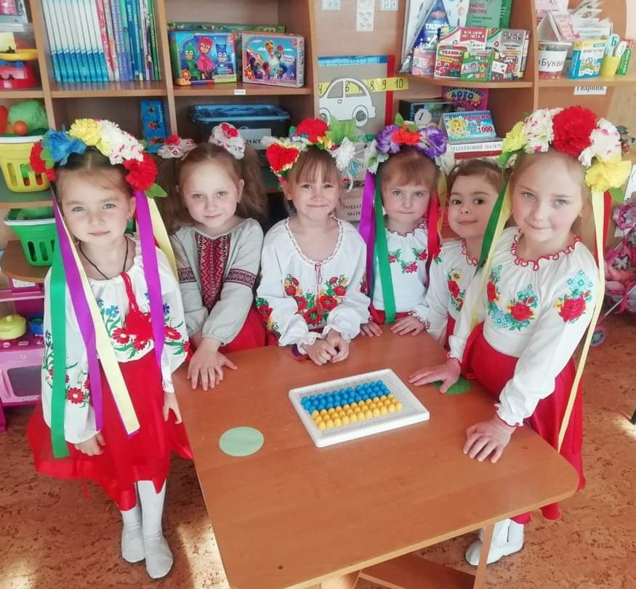
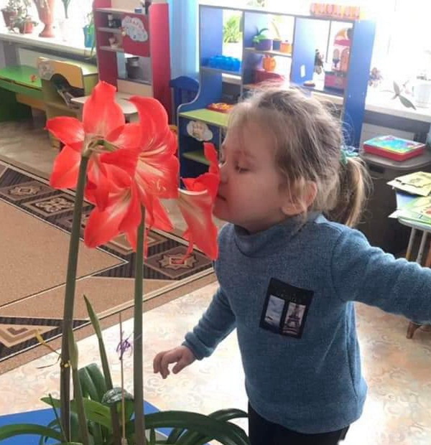
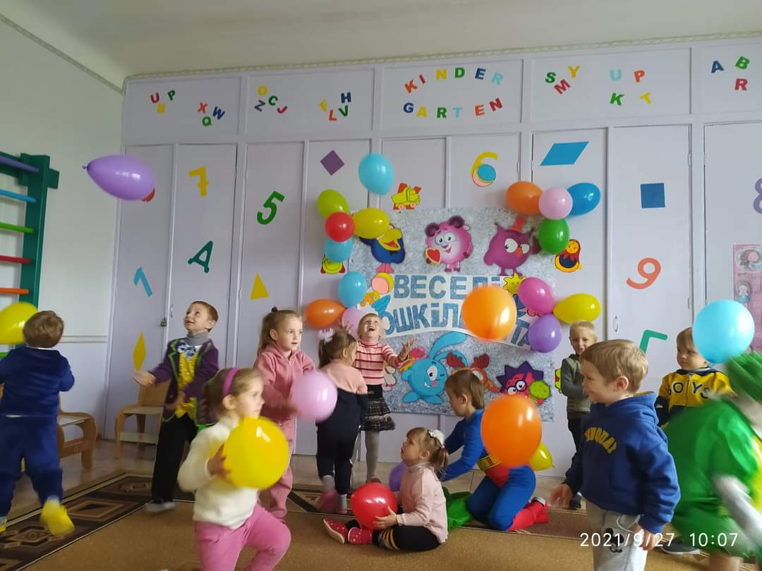
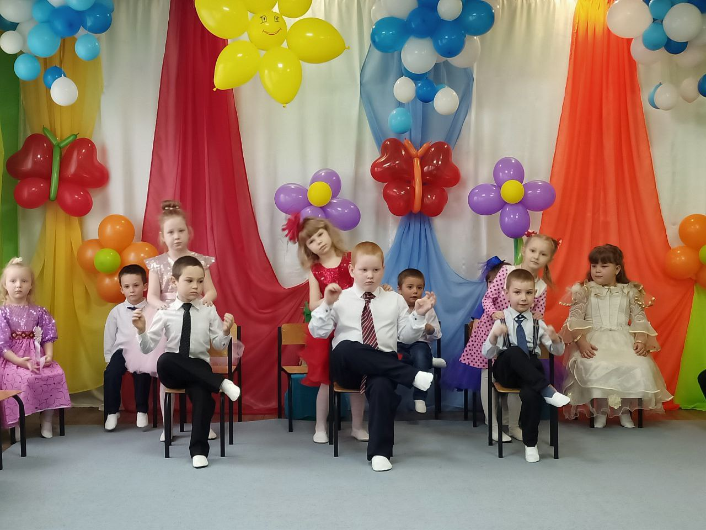
Дошкілля

Slide 12
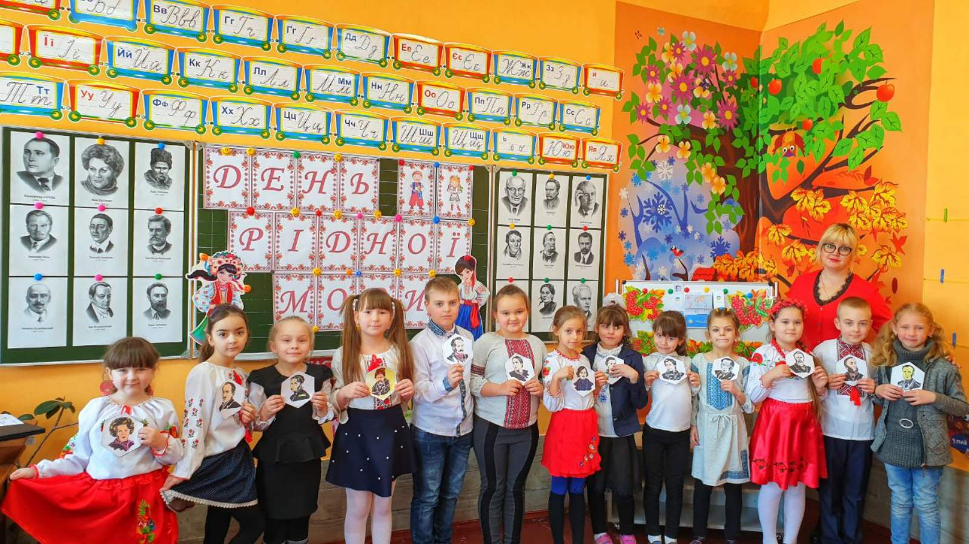
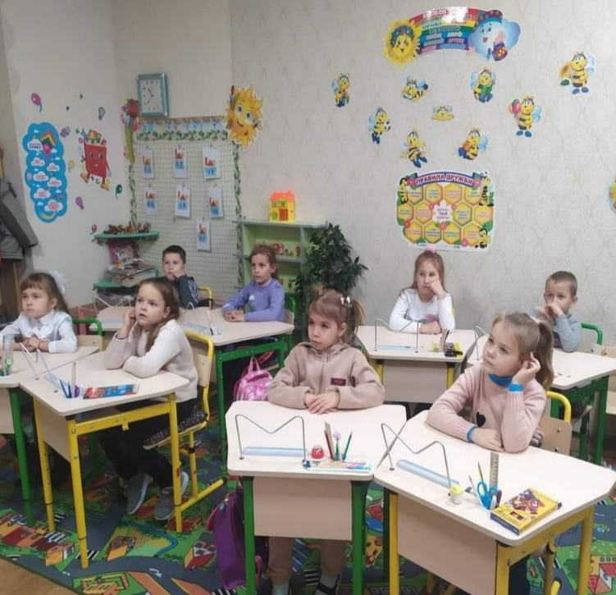
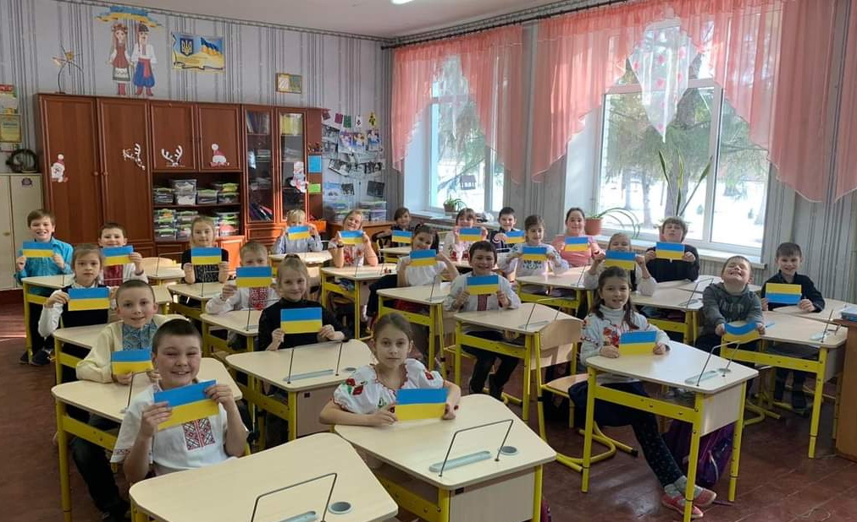
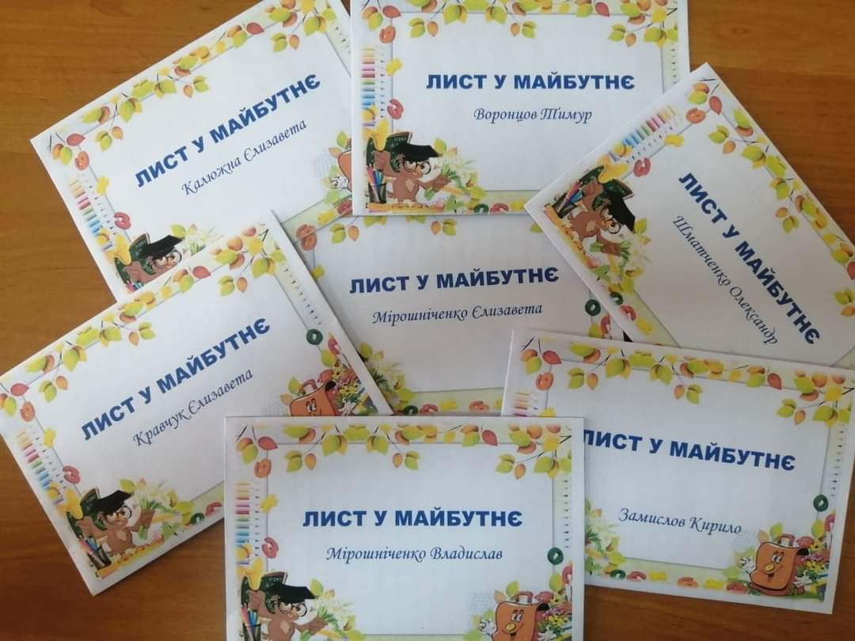
Початкова освіта

Slide 13
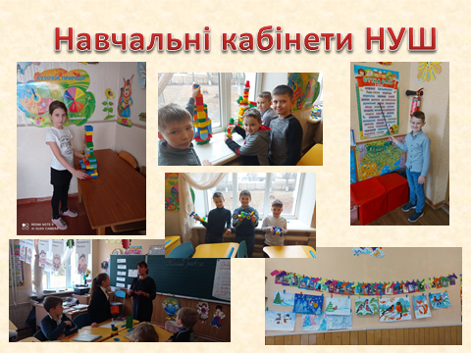
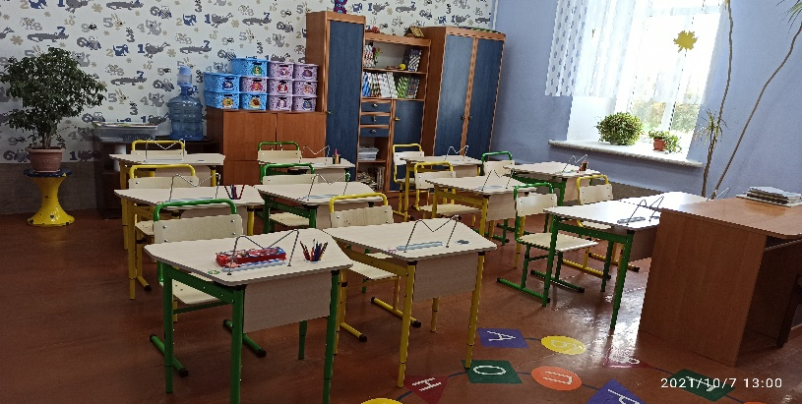
Початкова освіта

Slide 14
Підвищення фахової майстерності вчителів НУШ та фахівців, які працюватимуть у 5 класах за новим Державним стандартом базової середньої освіти

Slide 16
Дистанційне навчання

Slide 17
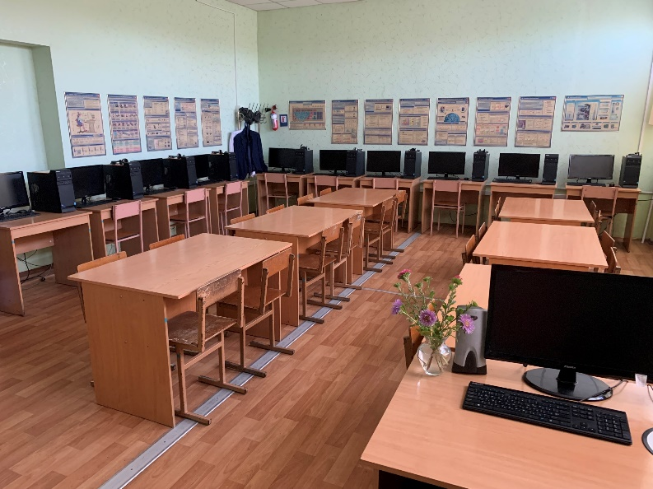
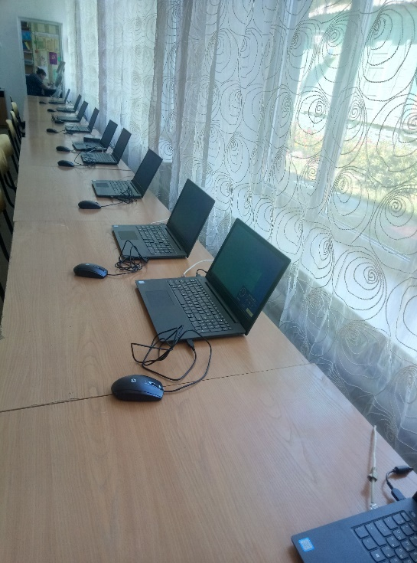
Засоби організації дистанційного навчання

Slide 18
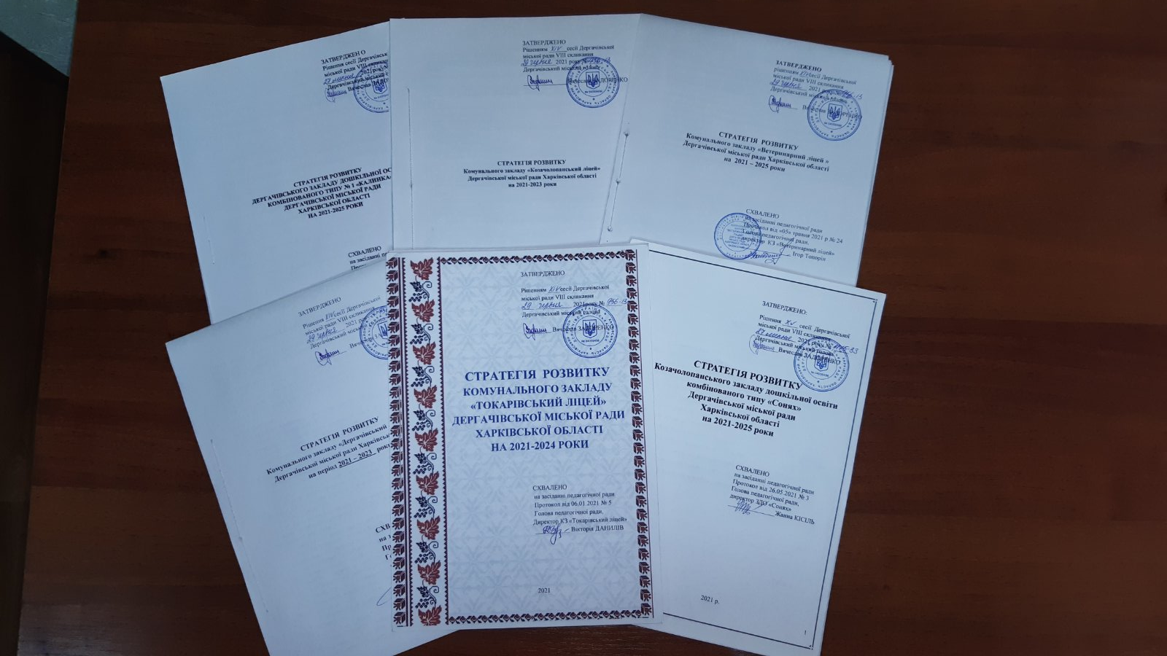
Стратегії розвитку закладів загальної середньої та дошкільної освіти

Slide 19
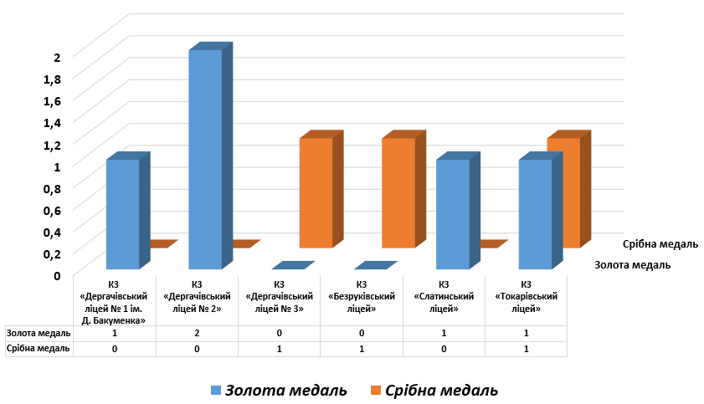
Медалісти – 2022

Slide 20
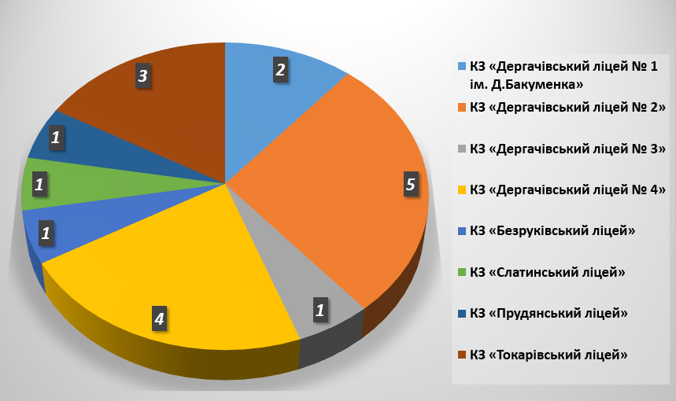
Високий результати НМТ – від 190 до 200 балів

Slide 21
Випускники, які набрали 200 балів під час складання НМТ
Вовченко Катерина, випускниця
КЗ «Дергачівський ліцей № 2» –
історія України;
Гайдаржи Єлизавета, випускниця
КЗ «Прудянський ліцей» –
історія України

Slide 22
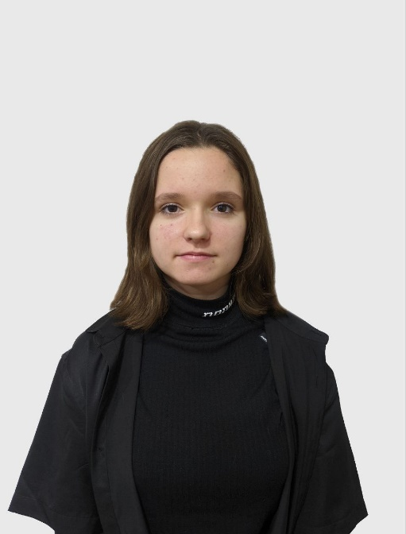
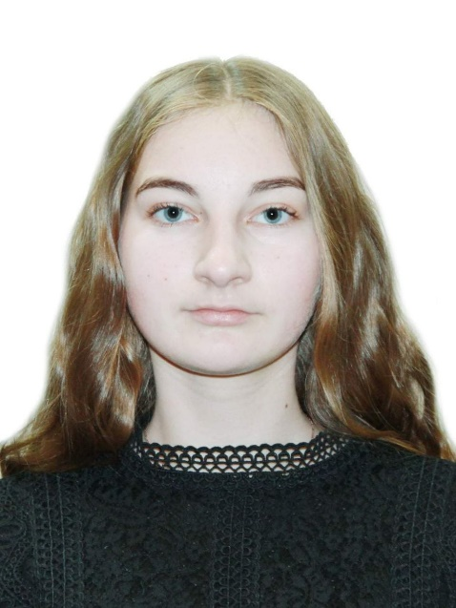
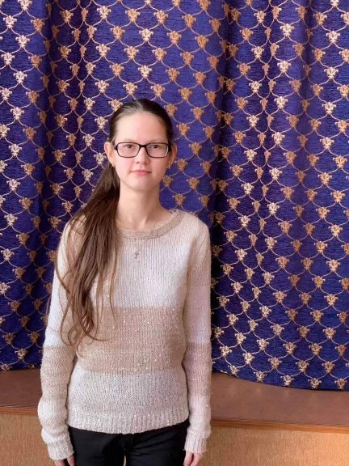
Переможці ІІ обласного етапу Всеукраїнського конкурсу-захисту науково-дослідницьких робіт учнів-членів МАН України у 2022/2022 н.р.
І місце
І місце
ІІ місце,
ІІІ місце - фінальний етап
Рильцева Софія
КЗ «Дергачівський ліцей №2», вихованка Дергачівського БДЮТ
Жовтобрюх Дар’я
КЗ «Дергачівський ліцей №2», вихованка Дергачівського БДЮТ
Ковальчук Діана, КЗ «Дергачівський ліцей №3»,
вихованка Дергачівського БДЮТ
Notes:
І місце

Slide 23
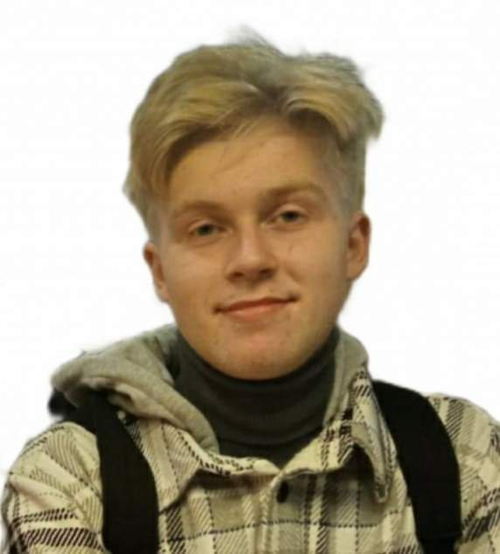
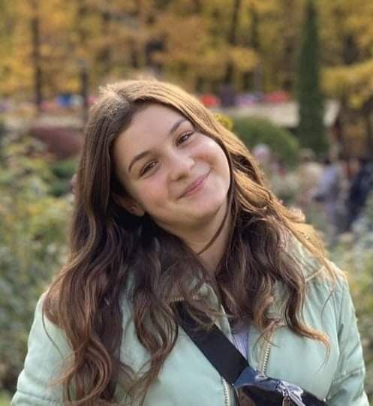
Переможці ІІ обласного етапу Всеукраїнського конкурсу-захисту науково-дослідницьких робіт учнів-членів МАН України у 2021/2022 н.р.
ІІ місце
ІІ місце
ІІ місце
Онопрієнко Аліна
КЗ «Дергачівський ліцей №3», вихованка Дергачівського БДЮТ
Оніщенко Владіслав
КЗ «Дергачівський ліцей №3», вихованець Дергачівського БДЮТ
Вовченко Катерина
КЗ «Дергачівський ліцей №3», вихованка Дергачівського
БДЮТ
Notes:
І місце

Slide 24
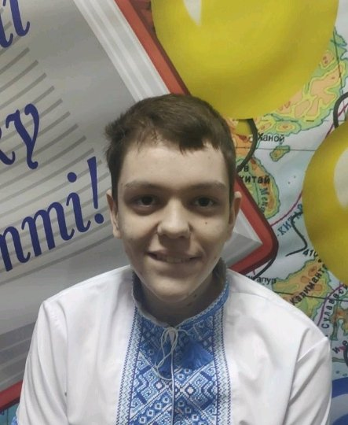
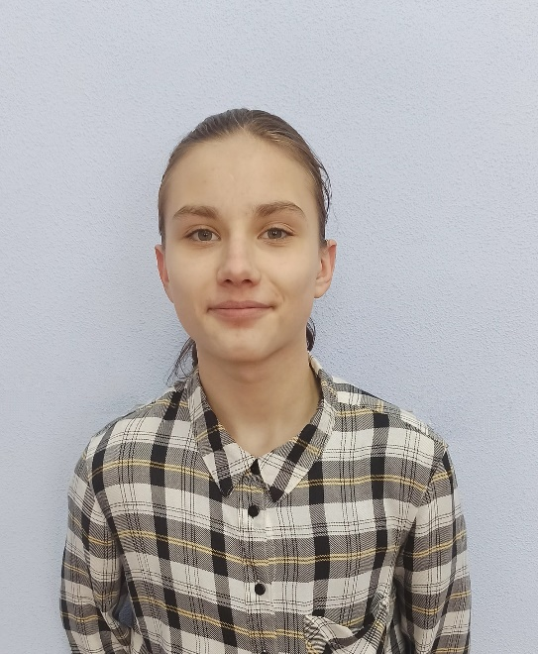
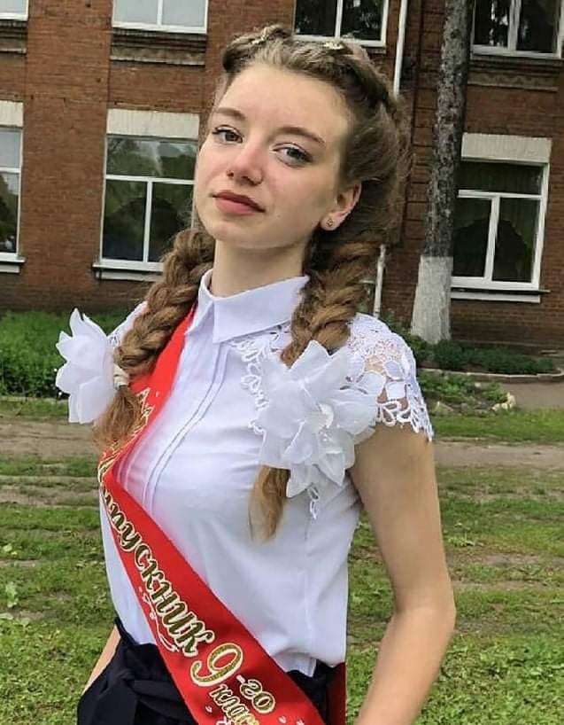
Переможці ІІ обласного етапу Всеукраїнського конкурсу-захисту науково-дослідницьких робіт учнів-членів МАН України у 2021/2022 н.р.
ІІІ місце
ІІІ місце
ІІІ місце
Розумієнко Кирил,
КЗ «Цупівська гімназія», вихованка Дергачівського БДЮТ
КЗ «Козачолопанський ліцей», вихованка Дергачівського БДЮТ
Іванченко Микита, КЗ «Дергачівський ліцей №2», вихованець Дергачівського БДЮТ
Notes:
І місце

Slide 25
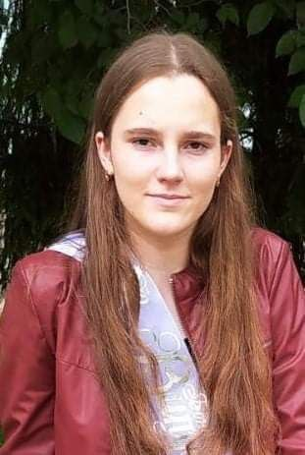
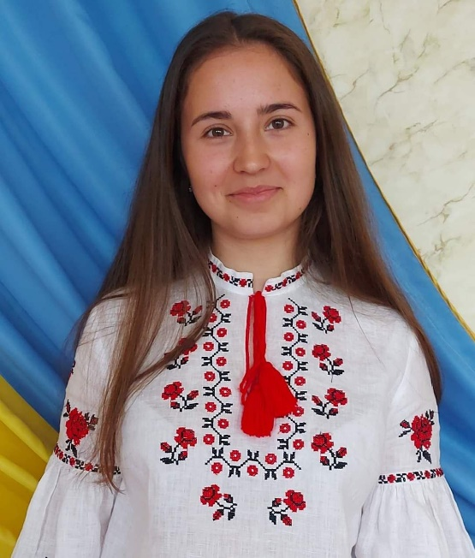
Переможці ІІ обласного етапу Всеукраїнського конкурсу-захисту науково-дослідницьких робіт учнів-членів МАН України у 2021/2022 н.р.
ІІІ місце
ІІ місце
ІІ місце
Вовченко Катерина
КЗ «Дергачівський ліцей №2», вихованка Дергачівського БДЮТ
Путятіна Еліна
КЗ «Ветеринарний ліцей», вихованка Дергачівського БДЮТ
Бондар Анастасія
КЗ «Дергачівський ліцей №3», вихованка Дергачівського
БДЮТ
Notes:
І місце

Slide 26
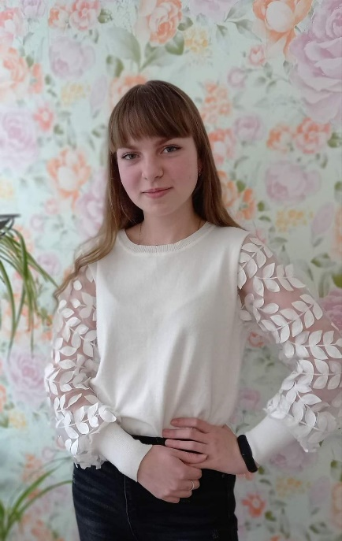
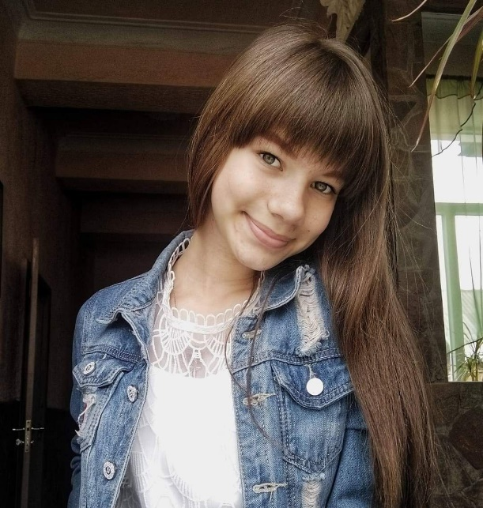
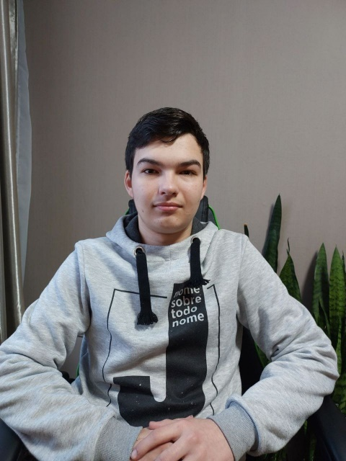
Переможці обласного етапу Всеукраїнських учнівських олімпіад з навчальних предметів
у 2021/2022 н.р.
ІІ місце
з української мови
та літератури
ІІІ місце
з екології
ІІІ місце
з біології
Гайдаржи Єлизавета
КЗ «Прудянський ліцей»,
Руденко Аліна
КЗ«Козачолопанський ліцей»
Ткачов Євгеній
КЗ «Дергачівський ліцей №2»
Notes:
І місце

Slide 27
Переможці обласного етапу Всеукраїнських учнівських олімпіад з навчальних предметів
у 2021/2022 н.р.
9 призових місць із 7 навчальних предметів
-ІІ місце з географії (КЗ «Дергачівський ліцей № 2»);
- ІІ і ІІІ місця з біології (КЗ «Русько-Лозівський ліцей», КЗ «Дергачівський ліцей № 2»);
ІІ і ІІІ місця з екології (КЗ «Дергачівський ліцей
№ 3», КЗ «Козачолопанський ліцей»);
- ІІІ місце з української мови та літератури
(КЗ «Прудянський ліцей»);
ІІІ місце з математики (КЗ «Дергачівський ліцей
№ 2»);
- ІІІ місце з хімії (КЗ «Русько-Лозівський ліцей»);
- ІІІ місце з історії (КЗ «Ветеринарний ліцей»)
Notes:
І місце

Slide 28
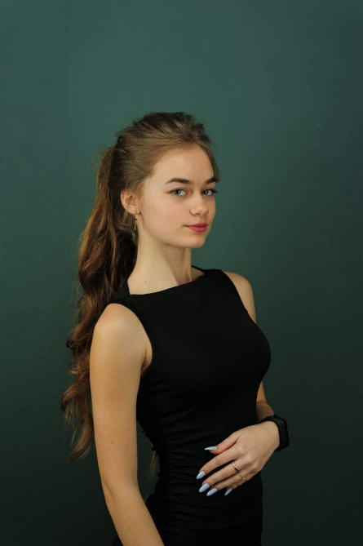
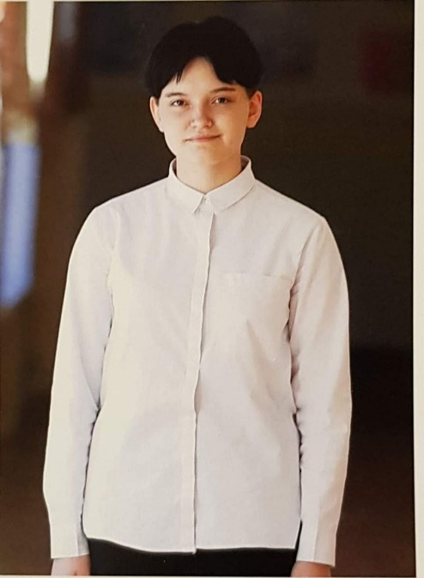
Переможці обласного етапу Всеукраїнських учнівських олімпіад з навчальних предметів
у 2021/2022 н.р.
ІІ місце
з географії
ІІ місце
з біології
ІІ місце
з екології
Малець Анна
КЗ «Дергачівський ліцей №2»,
Рєпіна Оксана
КЗ «Русько-
Лозівський ліцей»
Ковальчук Діана
КЗ «Дергачівський ліцей №3»
Notes:
І місце

Slide 29
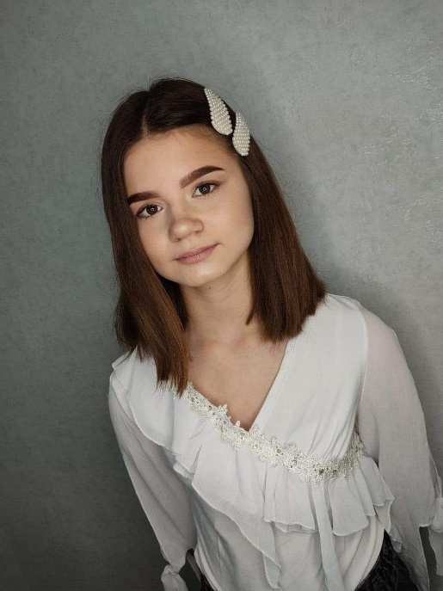
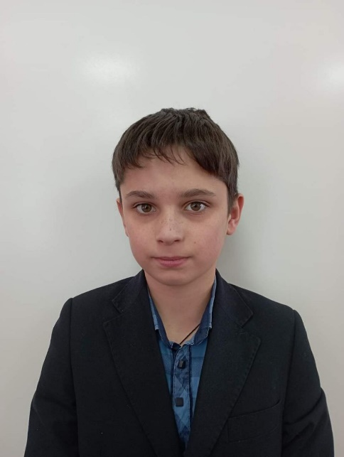
Переможці обласного етапу Всеукраїнських учнівських олімпіад з навчальних предметів
у 2021/2022 н.р.
ІІІ місце
з історії
ІІІ місце
з хімії
ІІІ місце
з математики
Шеханіна Анастасія
КЗ «Ветеринарний ліцей»,
Рєпіна Оксана
КЗ «Русько-Лозівський ліцей»
Гончарук Олексій
КЗ «Дергачівський ліцей №2»
Notes:
І місце

Slide 30
Обласний фестиваль
ораторського мистецтва
Руденко Аліна (КЗ «Козачолопанський ліцей)
абсолютний переможець територіального етапу,
лауреат обласного етапу фестивалю;
Онопрієнко Аліна (КЗ «Дергачівський ліцей № 2»)
- диплом ІІ ступеня територіального етапу;
Пісарцова Поліна (КЗ «Дергачівський ліцей № 3)
- диплом ІІ ступеня територіального етапу;
Боєва Вероніка (КЗ «Русько-Лозівський ліцей)
- диплом ІІІ ступеня територіального етапу
Notes:
І місце

Slide 31
Науково-дослідницька діяльність учнів та вихованців закладів освіти громади
Міжнародна науково-практична конференція учнів-членів Малої академії наук «Україна очима молодих»
Всеукраїнський відкритий інтерактивний конкурс «МАН-Юніор Ерудит»;
Всеукраїнський конкурс дослідницько-експериментальних робіт з природознавства «Юний дослідник»;
Всеукраїнський конкурс молодіжних проектів з енергоефективності «Енергія і середовище»;
обласна учнівська науково-практична конференція Харківського територіального відділення Малої академії наук України;
Школа особистого розвитку

Slide 32
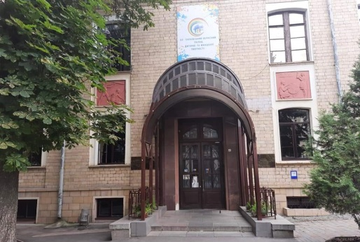
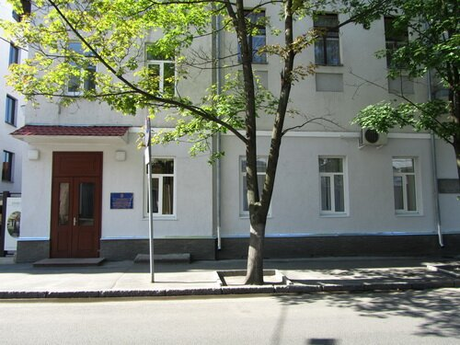
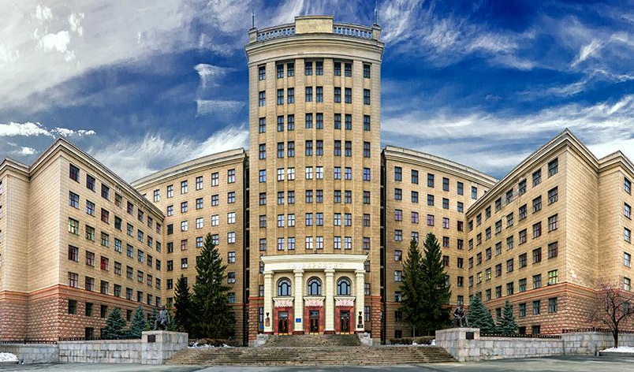
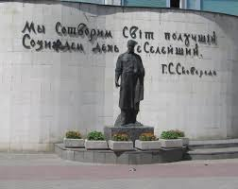
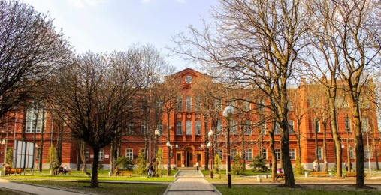
Співпраця із закладами та установами Харківської області
Комунальний заклад «Харківська обласна Мала академія наук Харківської обласної ради»;
Комунальний заклад «Харківський обласний Палац дитячої та юнацької творчості»;
Харківське відділення Національної спілки письменників України,
Комунальний заклад «Харківська обласна станція юних туристів» Харківської обласної ради,
Харківський національний університет імені В.Н.Каразіна,
Харківський національний педагогічний університет імені Г.С.Сковороди,
Харківський національний технічний університет «Харківський політехнічний інститут»

Slide 33
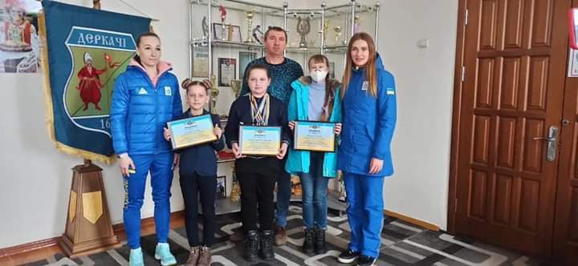
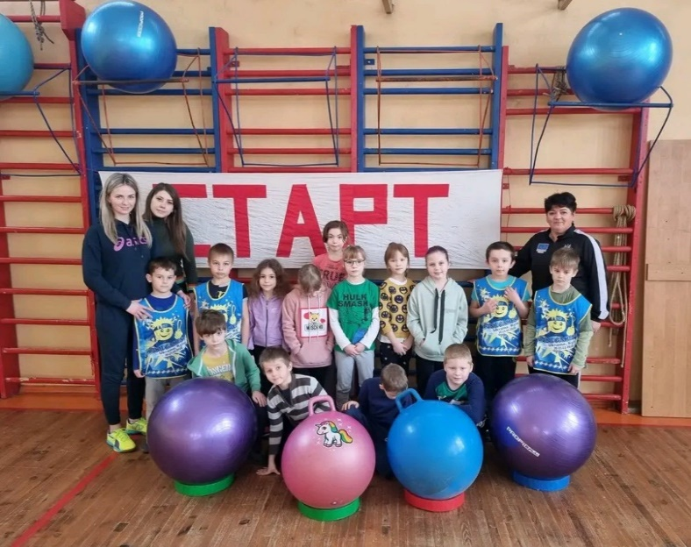
Наші спортсмени

Slide 34
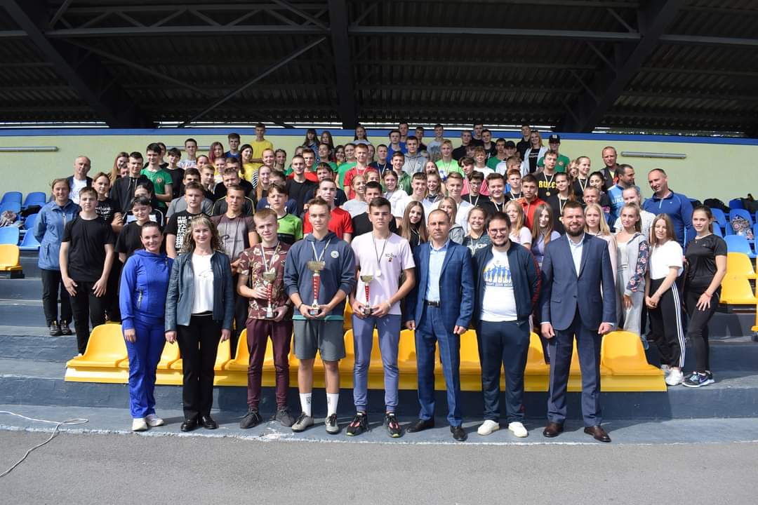
Досягаймо! Перемагаймо!

Slide 35
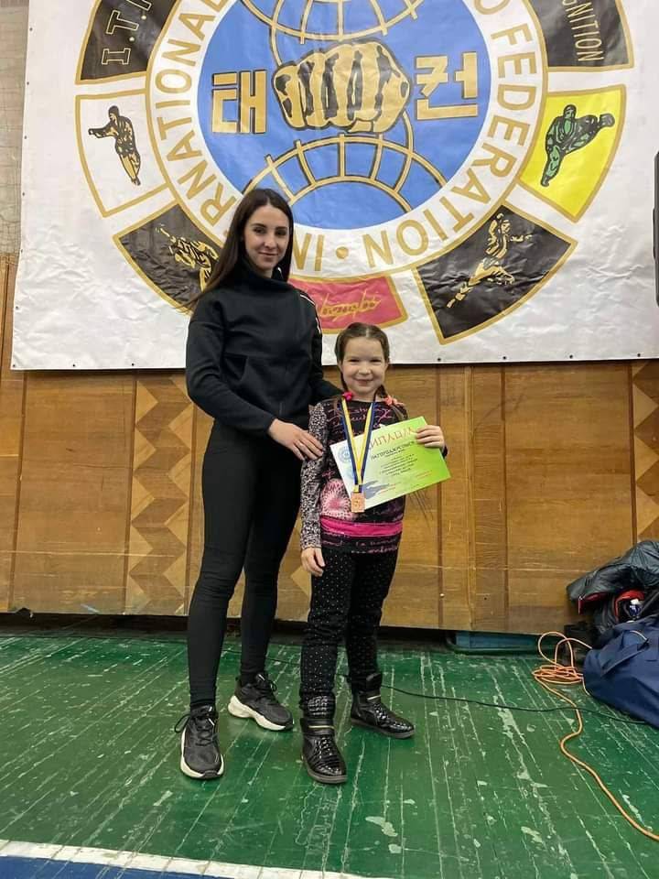
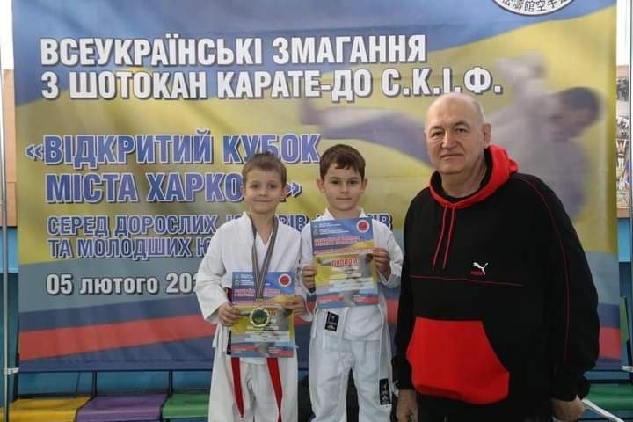
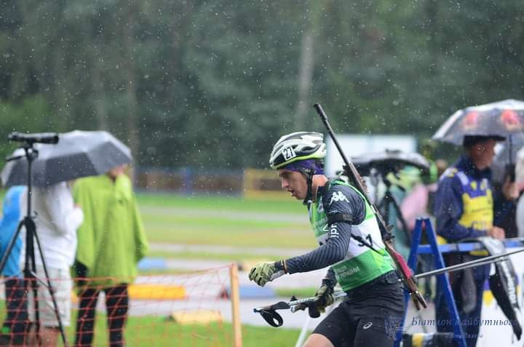
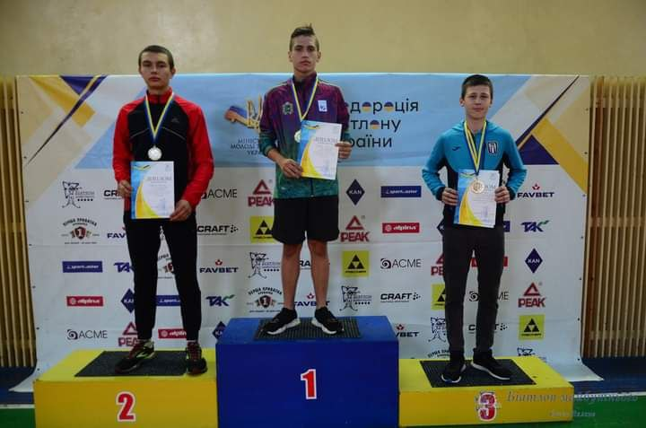
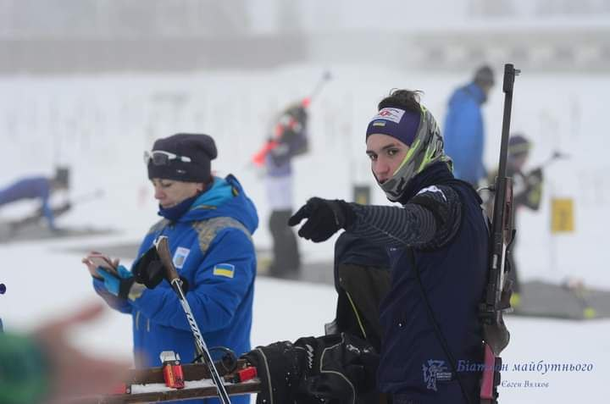
Наші спортсмени

Slide 36
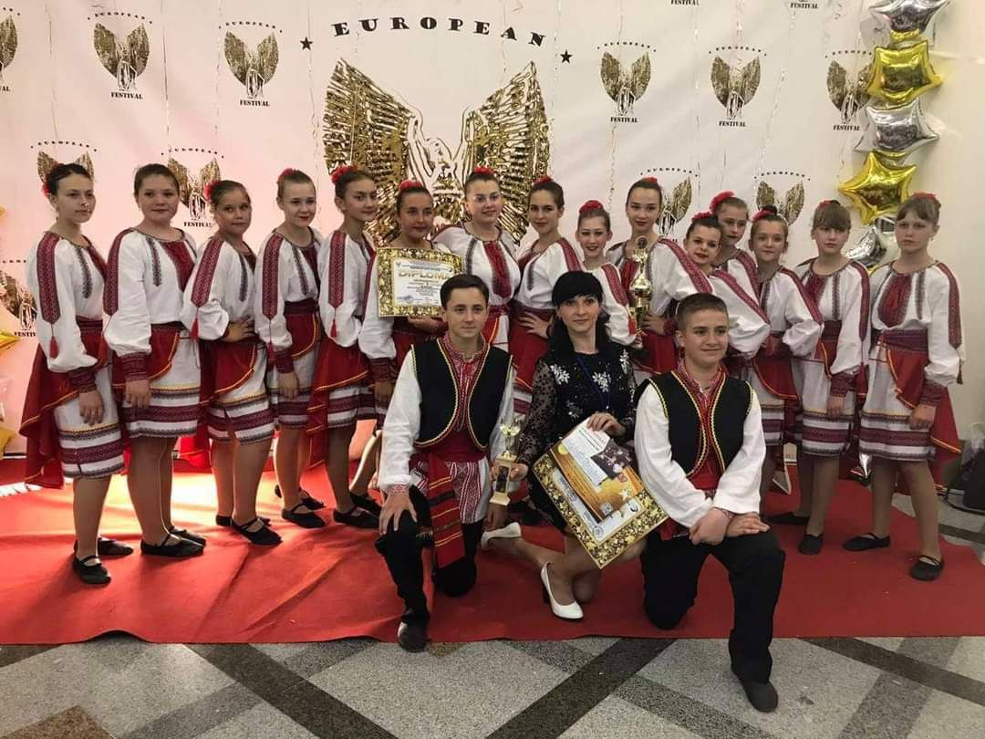
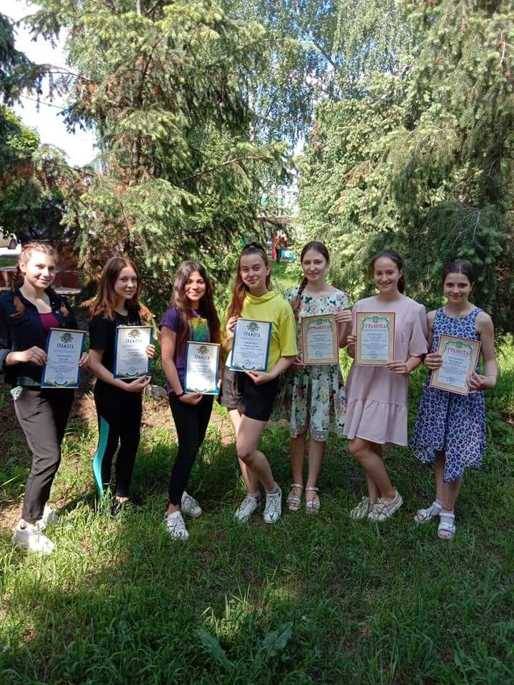
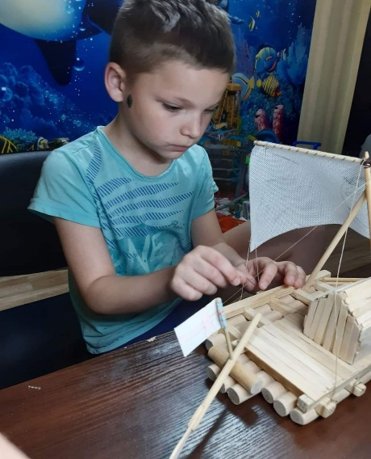
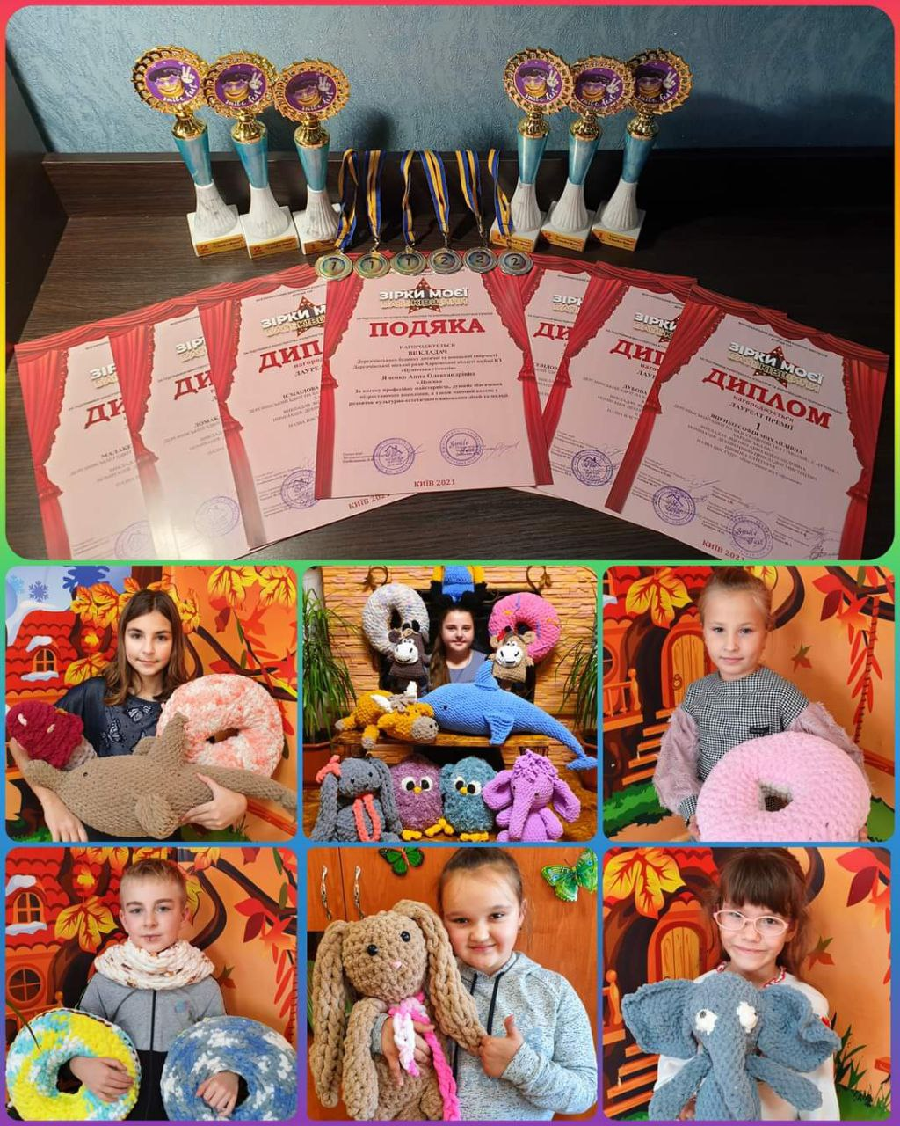
40 конкурсів
2715 учасника
680 перемоги

Slide 37
Досягнення Дергачівського БДЮТ
Міжнародні
Всеукраїнські
Обласні
Місцеві
4
20
12
4
Взяли участь 59 вихованців
Взяли участь 39 вихованців
Взяли участь 206
вихованців
Взяли участь 146 вихованців
Отримано
9
перемог
Отримано
21
перемогу
Отримано
64
перемоги
Отримано
139
перемог
Notes:
ввв

Slide 38
Всеукраїнський конкурс творчих робіт "Геометрія навколо нас"

Slide 39
Виховання – невід’ємна складова освітнього процесу

Slide 40
Виховання – невід’ємна складова освітнього процесу

Slide 41
Відзначення пам’ятних та ювілейних дат

Slide 42
Відзначення ювілейних і пам’ятних дат

Slide 43
Музейна робота

Slide 44
Конкурс екскурсоводів «Край, в якому я живу"

Slide 45
Диктант національної єдності
День соборності України
Міжнародний день рідної мови

Slide 46
Національно-патріотичне виховання

Slide 47
Національно-патріотичне виховання

Slide 48
Єдиний інклюзивний простір ЗЗСО громади

Slide 49
КУ «Дергачівський інклюзивно-ресурсний центр «Без меж» Дергачівської міської ради
практичний психолог,
вчитель-реабілітолог,
вчитель-дефектолог,
вчитель-логопед
- корекційні заняття,
- консультації батьків,
- вчителі і вихователі

Slide 50
Санітарний регламент для ЗЗСО

Slide 51
- Дергачівська початкова школа №1,
- КЗ «Дергачівський ліцей № 3»,
- Дергачівський ЗДО № 1 «Калинка»,
- Дергачівський ЗДО № 2 «Лелеченька»,
- Дергачівський ЗДО № 3 «Сонечко»

Slide 52
Вартість харчування
Категорія дітей | Вартість харчування
для учнів 1-4 класів | не більше 18 грн.
для вікової групи від 1 до 3 років з 9, 10,5, 12-годинним перебуванням у закладі | 38,50 грн.
для вікової групи від 3 до 6 років 9, 10,5, 12-годинним перебуванням у закладі | 58,50 грн.
для вікової групи від 3 до 6 років (з 6-годинним перебуванням у закладі) | 35,00 грн.

Slide 53
Організація харчування в закладах освіти

Slide 54
Фінансування освітньої галузі

Slide 55
Матеріально-технічне забезпечення

Slide 56
Матеріально-технічне забезпечення

Slide 57
Матеріально-технічне забезпечення

Slide 58
Партнерство та співпраця із закладами та установами

Slide 59
Партнерство та співпраця із закладами та установами

Slide 60
Партнерство та співпраця із закладами та установами

Slide 62
Запрошуємо до співпраці!

